Slide 1

Notes:
Tack för att du tar dig tid att lära dig mer om vårt nya globala medlemsinitiativ, MISSION 1.5.
Det här är ett utmärkt tillfälle för dig att lära dig mer om vad vi försöker att uppnå, varför vi försöker att uppnå det och varför du är viktig för vår framgång.

Slide 2

ÖVERSIKT
Att ge mer till en värld i nöd.
2
2
Notes:
Innan vi talar om strategin för MISSION 1.5, ska vi tala lite om varför vi tar oss an detta initiativ.
Som Lions hjälper vi en värld i nöd.
Vi ser det varje dag, överallt där vi hjälper.
Men vi måste fortsätta hitta sätt att tillhandahålla ännu mer hjälp till de samhällen vi stödjer och den värld vi hjälper.

Slide 3

Vi lever och
växer för att hjälpa.
3
3
Notes:
Vårt motto är Vi hjälper, och ingen hjälper som Lions.
Vi gick med i en klubb och denna härliga organisation för att göra vänlighet till hjälpinsatser. Och tillsammans gör vi skillnad i våra samhällen.
Men för att få ett större genomslag måste vi växa.

Slide 4
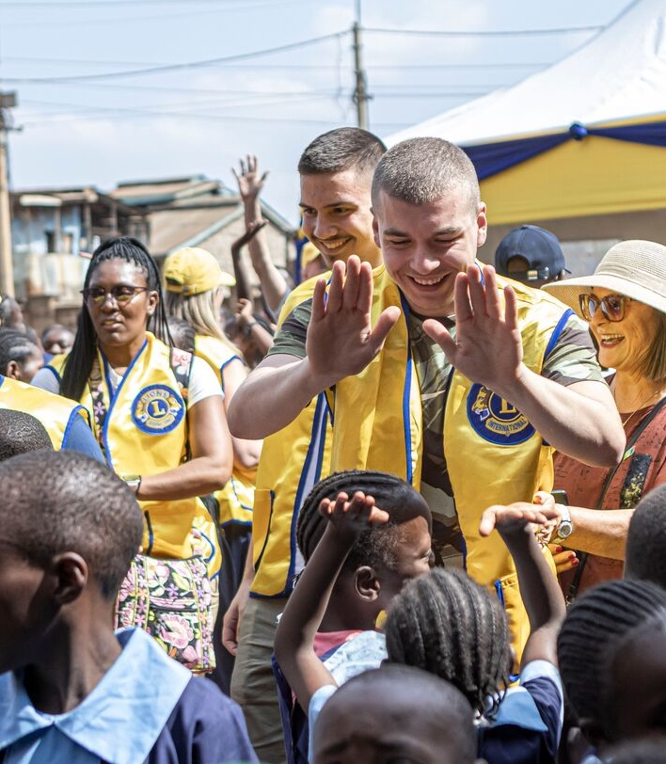
En Lion bor
inom oss alla
Varje medlem är viktig för de människor som förlitar sig på oss. Och varje klubb förbättrar sitt samhälle och gör det starkare, hälsosammare och vänligare för alla.
I över hundra år har Lions funnits i våra samhällen för att stödja och tillhandahålla hjälpinsatser.
För att möta de växande behoven i våra samhällen måste vi bjuda in nya medlemmar som kan delta i hjälpinsatser tillsammans med oss. För att säkerställa att vi alltid finns där, redo att hjälpa, måste vi växa.
Därför lanserar vi MISSION 1.5.
4
Notes:
Vi är viktiga för de samhällen vi hjälper. Och vi är viktiga för världen.
I över hundra år har vi funnits där för att stödja och hjälpa.
Men behoven i våra samhällen och runtom i världen växer. Så vi måste också växa.
Det är därför vi lanserar MISSION 1.5.

Slide 5
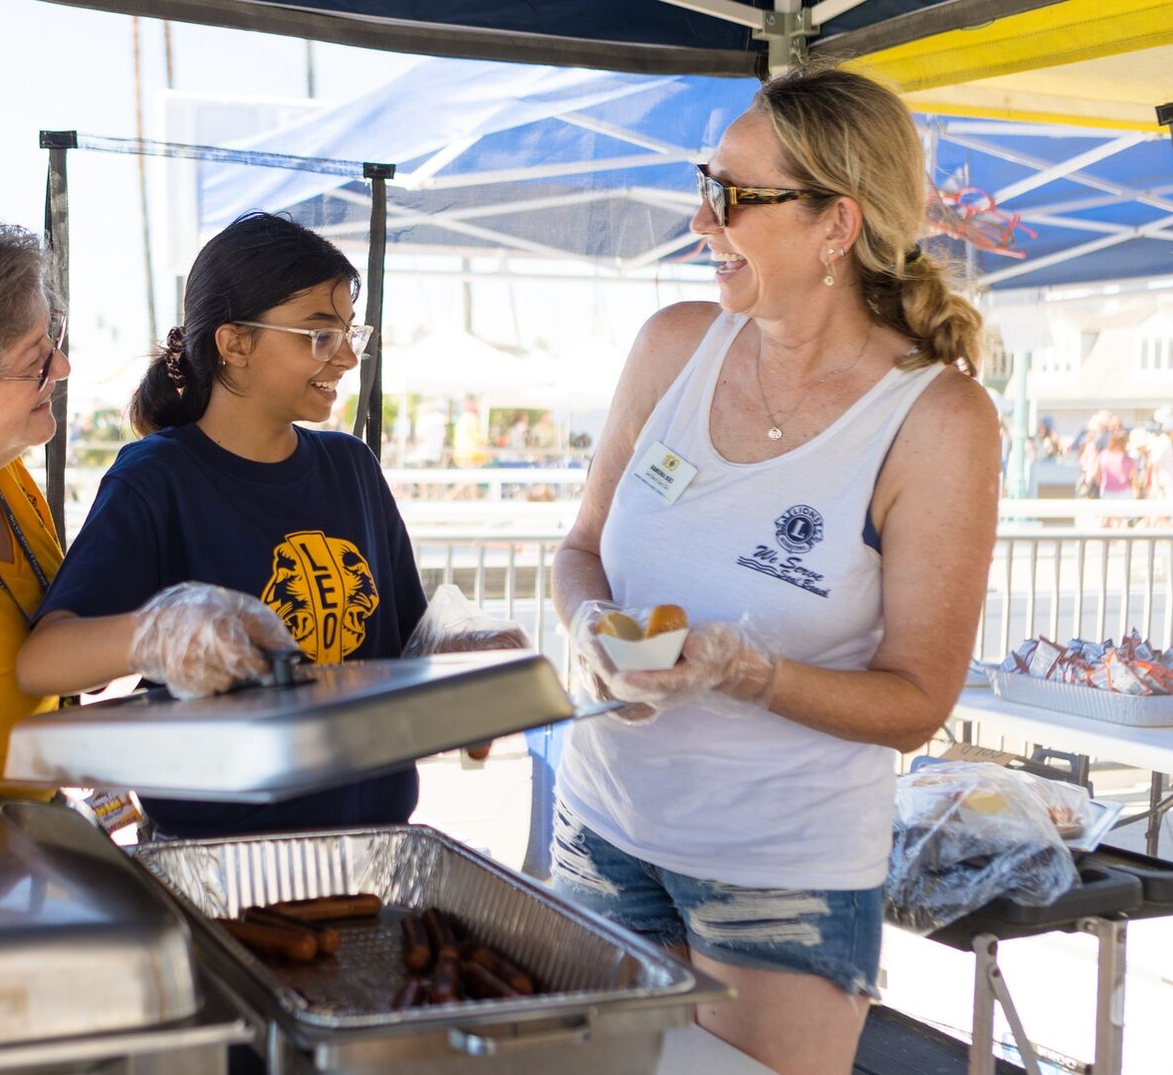
De största förändringarna börjar med dig.
MISSION 1.5 är vår strävan att nå 1,5 miljoner medlemmar senast den 1 juli 2027, så att vi bättre kan tillgodose de växande behoven i våra samhällen och hjälpa fler människor än någonsin.
Ju mer vi växer, desto mer hjälp kan vi erbjuda.
5
Notes:
MISSION 1.5 är vår strävan att uppnå 1,5 miljoner medlemmar i världen senast 1 juli 2027.
Detta kommer att hjälpa oss att möta dessa växande behov och hjälpa fler människor än någonsin tidigare.
Ju mer vi växer, desto mer hjälp kan vi erbjuda.

Slide 6

Världen behöver
LIONS
mer än någonsin.
6
6
Notes:
Det är sant. Världen behöver Lions som aldrig förr.
Vi behöver bara se oss omkring i våra samhällen och titta på nyheterna för att förstå att behoven växer och att Lions är viktigare nu än någonsin.
Låt oss höra från några lionmedlemmar om varför det är viktigt att växa.

Slide 7

7
7
Notes:
[Visa video]

Slide 8
Så varför växa?
Vilka möjligheter finns för Lions?
8
8
Notes:
Vi har pratat om behovet av att växa.
Men det är också viktigt att vi pratar om möjligheterna och fördelarna för Lions när vi växer.

Slide 9
Viktiga fördelar
Vi växer inte tillsammans genom att agera själva.
Ökad förmåga till hjälp-insatser
Att bjuda in nya medlemmar till er klubb kommer att öka er förmåga att hjälpa till i samhället och de människor som förlitar sig på er.
Mer mångfald och inkludering
Lions medlemmar hjälper inte bara världen, utan vi representerar världen vi hjälper. Och samtidigt som våra samhällen fortsätter att utvecklas och bredda sin mångfald måste vi också göra det.
Ökad kraft att förändra
Varje ny medlem tillför fräscha idéer och ett extra par händer till våra hjälpinsatser. När era klubbar växer ökar ni er lokala påverkan och ert inflytande i det lokala samhället och vår globala påverkan ökar.
Bättre medlems-förmåner
Lions medlemmar gör mer än bara hjälpinsatser tillsammans, vi växer tillsammans. Så klubbtillväxt på alla nivåer i hela världen är till nytta för oss alla.
Starkare på varje nivå i Lions
Att öka antal medlemmar gör Lions starkare på alla nivåer. Med fler medlemmar kommer vår organisation, våra distrikt och våra klubbar ha mer resurser att uppfylla vår uppgift gällande hjälpinsatser, både hemma och runtom i världen.
9
Notes:
När våra klubbar och distrikt växer är det till fördel för våra medlemmar. Det är även till fördel för våra samhällen.
Vi ökar våra hjälpinsatser och vår påverkan.
Vi skapar möjligheter för ett medlemskap med mångfald så att vi kan hjälpa och representera vår samhällen bättre.
Vi ökar även möjligheten att påverka både lokalt och globalt.
Vi lär av och växer tillsammans med nya medlemmar i våra klubbar.
Och vi blir starkare på varje nivå i Lions.

Slide 10
Vi gör det
tillsammans.
10
10
Notes:
Så hur gör vi det?
Vi gör det tillsammans, som alltid.
För vi vet att vi är starkare, och bättre, när vi jobbar tillsammans.

Slide 11
PLANEN FÖR MISSION 1.5
Du är en del av planen.
11
11
Notes:
Vi har pratat om varför detta initiativ är så viktigt.
Låt oss nu ägna lite tid åt att prata om hur vi framgångsrikt kan implementera detta globala initiativ för att växa.

Slide 12
Arbetssätt
Anpassnings-bart utifrån region
Främjar samarbete mellan nätverk
Uppmuntrar distrikt och klubbar som presterar på topp
Skapar engagemang bland Lions runtom i världen
12
Notes:
För att nå framgång vet vi att vi måste:
Regionalisera initiativet så att det fungerar för oss och våra medlemmar.
Samarbeta och använda de nätverk vi har skapat runt om i världen.
Uppmuntra de som presterar på topp och alla lionmedlemmar att engagera sig och vara en del av framgången.
Engagera Lions runtom i världen, alla behöver veta vad detta är och hur vi alla kan dra nytta.

Slide 13
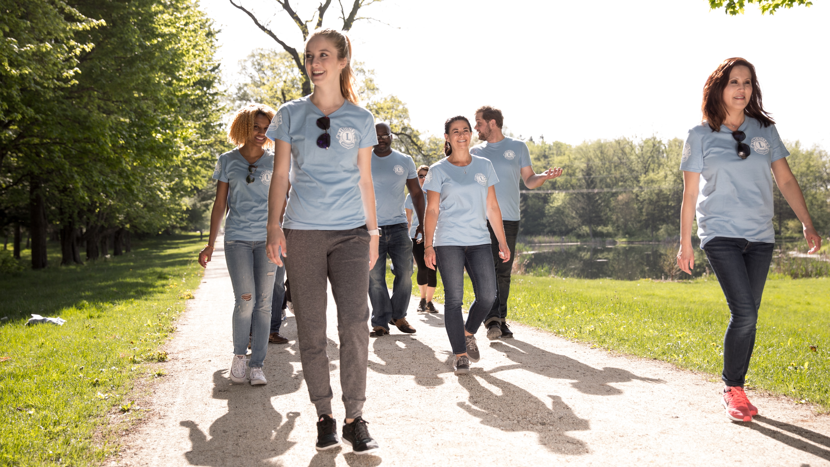
Roll och ansvar
Ett initiativ som leds på Lions högsta nivå.
Internationella ledare är engagerade och har det övergripande ansvaret för framgång.
ROLLER |  | ANSVARSOMRÅDEN
Styrkommitté |  | Verkställande tillsyn av MISSION 1.5
Verkställande tjänstemän |  | Ingår i styrkommittén och tillhandahåller strategisk ledning för det globala arbetsteamet
Internationella direktorer |  | Driver globalt engagemang och tillhandahåller strategiskt stöd till team i konstitutionella områden, multipeldistrikt och distrikt
GAT |  | Ger strategiskt stöd till KO, MD och distriktsteam
13
Notes:
Det är viktigt att påpeka att detta initiativ har fullt stöd från våra internationella ledare, inklusive våra verkställande tjänstemän.
Ledare på alla nivåer är engagerade och ansvariga för framgång.
Här är en översikt av några viktiga roller som våra ledare kommer att inta.

Slide 14
Roll och ansvar
Ett initiativ som drivs av GAT
Det globala arbetsteamet leder arbetet på klubb och distriktsnivå.
Bilda en klubb
Stå fadder för nya medlemmar
Utbilda/följ framgångar i distrikt
Tillhandahålla resurser och stöd
Ansvarig för att uppnå målen för KO/område
GAT KO &
och områdes-
ledare
Distriktsledare
Utbildning och stöd till 1VDG/DG Elect
Delta i ledaruppdrag
Vara mentor och främja initiativet
Bilda en klubb
Stå fadder för nya medlemmar
Stödja utbildning i distrikt
Tillhandahålla resurser
och följa framgång
Ansvarig för
multipeldistriktets mål
Ledare i multipel-distrikt
Inspirera och främja medlemstillväxt
Leda och stödja utbildningsprogrammet för FVDG/DG Elect
Delta aktivt i ledaruppdrag
Vara en mentor för MISSION 1.5 och en förespråkare för framgångsrik medlemstillväxt
Gruppledare
14
Notes:
MISSION 1.5 kommer att drivas av det globala arbetsteamet.
GAT kommer att driva på engagemanget på klubb- och distriktsnivå, vilket är avgörande för det vi försöker att uppnå.
Jag vill att du ska titta närmare på roller och ansvar och hur viktiga ledare kommer att leda och bidra till framgång.
Som ni ser har alla en roll att spela.

Slide 15
Strategi för MISSION 1.5
Förstå MISSION 1.5
Gör ett personligt åtagande att stödja
MISSION 1.5
Förstå roller och ansvar i MISSION 1.5
Kommunicera och samarbeta på alla nivåer
Föregå med gott exempel
Stå fadder för minst en ny medlem och bilda minst en ny klubb
Motivera, inspirera och stödja Lions
Justera planer vid behov
Ta ansvar
Ta ansvar för framgången med MISSION 1.5
Tillhandahålla rapporter och identifiera framgångar och utmaningar
Uppnå målen
Gör insatser
Säkerställ att information, utbildningar och planer för MISSION 1.5 implementeras.
Granska rapporter och tillhandahåll strategisk vägledning
Se till att stöd på alla nivåer gynnar både nya och befintliga klubbar
15
Notes:
Låt oss tala om några av de viktiga strategier som kommer att hjälpa oss att nå målet med MISSION 1.5.
Du måste förstå MISSION 1.5, främja initiativet och ta ansvar för dess framgång.
Vi måste alla föregå med gott exempel, det betyder att vi måste inta en personlig roll i att starta klubbar och skapa medlemstillväxt.
Vi måste alla ta ansvar för våra roller, våra mål och vår framgång.
Och vi måste vidta åtgärder för att se till att medlemmar och ledare utbildas, att planer genomförs och rapporter granskas så att vi kan tillhandahålla det stöd som behövs.

Slide 16
6 steg för framgång
Att anpassas utifrån regionala behov
Anpassa befintliga program och resurser för att maximera medlemstillväxt.
Använd medlemmarnas återkoppling och kunskap för att säkerställa att de tar ansvar, vill delta och skapa resultat.
Gör Lions varumärke attraktivt för serviceinriktade individer.
Se till att varje medlem vet hur man rekryterar en medlem och att varje ledare vet hur man bildar en ny klubb.
Ta reda på vad som är viktigt och använd erkänsla för att uppmuntra handling.
Förbättra kvalitet och effektivitet bland ledare.
16
Notes:
Så hur når vi framgång?
Låt oss använda befintliga program och verktyg som fungerar och anpassa dem efter behov.
Låt oss använda återkoppling och hjälpa till att anpassa planer och arbetsätt.
Låt oss alla marknadsföra och rekrytera så att fler kan delta i våra hjälpinsatser.
Låt oss se till att varje medlem är redo att rekrytera och att ledare vet hur man bildar nya klubbar.
Använd data och rapporter för att vägleda arbetssätt och visa erkänsla för medlemmar som hjälper oss att nå framgång.
Slutligen, låt oss fortsätta fokusera på att utveckla fantastiska ledare som kan hjälpa oss att nå våra mål.

Slide 17

Samarbete fungerar
Distrikt och klubbar verkställer planer som utvecklats av ledare.
Verkställande ledare fastställer mål och strategi.
Lions International tillhandahåller resurser och stöd.
MÅLET
MED MISSION 1.5 ÄR UPPNÅTT!
Internationella ledare utvecklar mål.
17
Notes:
Vi har pratat om roller och strategier, men låt oss titta närmare på hur varje nivå i Lions är viktig i våra insatser för att nå vårt mål med MISSION 1.5.
Verkställande ledare definierar mål och fastställer strategier.
Internationella ledare utvecklar mål för varje region i världen.
Lions International tillhandahåller stöd och resurser.
Distrikt och klubbar genomför de planer som tagits fram av ledare.

Slide 18
MÅL
1,5 miljoner lionmedlemmar den 1 juli 2027.
18
18
Notes:
Vårt mål är att ha 1,5 miljoner medlemmar senast 2027.
Det kommer att kräva engagemang från varje ledare och varje medlem.
Det kommer också kräva att vi växer på alla nivåer i Lions.

Slide 19

Mål för medlemskap
Lions Clubs International kommer att nå 1,5 miljoner medlemmar globalt den 1 juli 2027.
Alla distrikt kommer att tillföra nya klubbar.
Alla klubbar kommer att ta in nya medlemmar.
Alla KO kommer att uppnå positiv medlemstillväxt.
Distrikten bör använda lokala strategier, för att attrahera medlemmar med mångfald samt kvinnor och unga medlemmar.
19
Notes:
Varje distrikt måste tillföra nya klubbar.
Varje klubb måste ta in nya medlemmar.
Och varje konstitutionellt område måste uppnå positiv nettotillväxt.
För att lyckas måste vi fokusera på att attrahera medlemmar med mångfald, inklusive kvinnor och yngre medlemmar, som kan föra vår uppgift att hjälpa in i framtiden.
Som vi nämnde kommer MISSION 1.5 att göra oss starkare på alla nivåer i Lions.

Slide 20
Mål för 2023–2024
Globalt mål
Mål för KO XX
xxx nya medlemmar
xxx nya klubbar
xxx nettotillväxt
xxx ny medlemmar
xxx nya klubbar
xxx nettotillväxt
Målen baseras på 1 juli – 30 juni.
20
20
Notes:
För att nå vårt övergripande mål måste vi nå våra årliga mål. Detta kommer bana väg för 1,5 miljoner medlemmar 2027.
Detta är våra globala mål för året.
Och det här är målen för vårt konstitutionella område.

Slide 21
VÄGEN TILL FRAMGÅNG
Använd det som fungerar.
21
21
Notes:
Vi har pratat mycket om framgång.
För att nå framgång måste vi använda det som fungerar för oss och våra medlemmar.

Slide 22
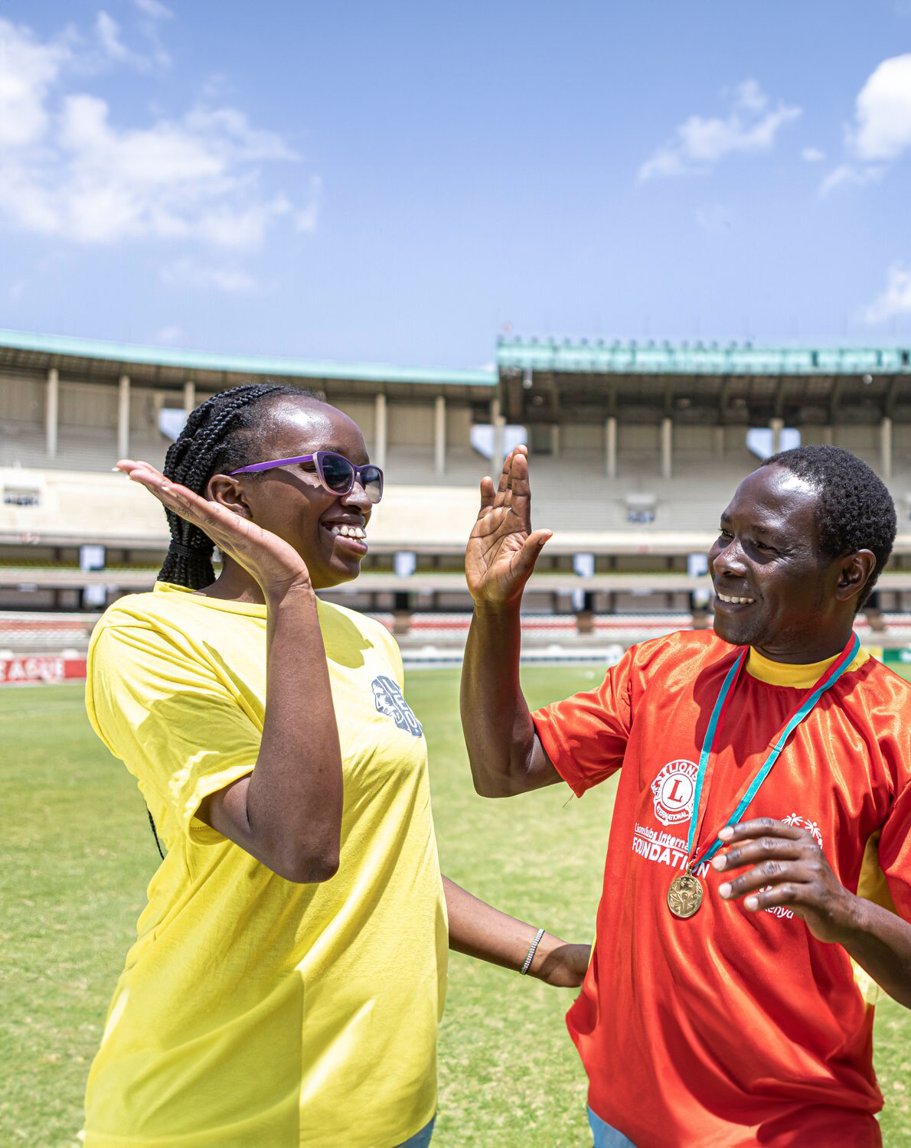
Träning och utbildning
Utbildning är viktigt för att skapa medlemstillväxt, särskilt för medlemmar i ledarroller.
Lions uppmuntras att dra nytta av tillgängliga utbildningsmöjligheter som:
Uppdaterade presentationer för GAT- ledare
i KO/områden
Regionmöten
Onlinekurser
Utbildningar som genomförs av ledare i KO/områden
Lokalt anpassad utbildning som genomförs av fältspecialister
22
Notes:
Att förbereda våra ledare är avgörande för allt vi gör som Lions, även när det handlar om medlemskap.
Låt oss se till att ledare använder alla de utbildningsmöjligheter och resurser som finns tillgängliga.
Utbildning kommer säkerställa att vi har rätt kompetens för att leda och skapa medlemstillväxt.

Slide 23



Tillgängliga resurser
Den globala medlemsfokuseringen tillhandahåller en process och resurser för att alla distrikt och klubbar ska kunna uppnå medlemstillväxt.
Alla verktyg vi behöver finns redan här!
lionsclubs.org/sv/global
23
Notes:
Vi vet att det krävs engagemang för att växa. Men det kräver också rätt resurser.
Den globala medlemsfokuseringen tillhandahåller en process och resurser för att varje distrikt och klubb ska kunna uppnå tillväxt.
Den globala medlemsfokuseringen fungerar.
Den har visat sig vara effektiv över hela världen, så låt oss dra nytta av de verktyg som redan finns tillgängliga.

Slide 24
Utarbeta en detaljerad plan
Tillväxt kommer inte ske av en slump. Det är inte en del av ekvationen som tur är.
För att vi ska nå framgång med MISSION 1.5 måste vi UTVECKLA och GENOMFÖRA en detaljerad handlingsplan som fungerar i vårt område.
Vår plan för MISSION 1.5 kommer att fungera eftersom den:
Går att lära ut
Går att anpassa
Är bärkraftig
24
Notes:
För att nå våra mål behöver vi en plan.
Vi måste ta fram en detaljerad plan som fungerar för oss, och vi måste genomföra den.
MISSION 1.5 går att lära ut, anpassa och är bärkraftig.
Ordet "bärkraftig" är viktigt.
Det betyder att arbetet vi gör för MISSION 1.5 inte bara kommer att hjälpa oss att nå vårt mål – det kommer att hjälpa oss att fortsätta växa efter 2027.

Slide 25
UTMÄRKELSER
OCH ERKÄNSLA
Incitament till framgång.
25
25
Notes:
Att öka antalet medlemmar ger många fördelar för våra distrikt, våra klubbar och våra samhällen.
Men vi måste också skapa möjligheter för erkänsla som uppmuntrar medlemmar och ledare att hjälpa oss växa.

Slide 26

Ditt engagemang kommer att uppmärksammas.
MISSION 1.5 är din chans att skriva historia som lionmedlem.
Bli en ledare för MISSION 1.5.
Kom ihåg varför du ger av din tid. Bidra till framgång och bli belönad.
26
26
Notes:
Hårt arbete och engagemang bör belönas.
Om vi ​​vill skapa historia tillsammans måste vi visa erkänsla för medlemmar och ledare som aktivt bidrar till vår tillväxt och framgång.

Slide 27







Utmärkelser
Nål och tygmärke för extension
Hjältar är välkomna.
Nya klubbar. Nya medlemmar.
Nettotillväxt. Retention.
Allt ovanstående belönas med unika MISSION 1.5 plaketter, nålar, presidentmedaljer och utmärkelser till klubbar och medlemmar som presterar på hög nivå. Lär dig mer om hur du kvalificerar!
SKANNA MIG
Lär dig mer på vår sida om utmärkelser för MISSION 1.5.
Nålar till medlem och fadder
27
Notes:
Därför har vi utvecklat ett speciellt utmärkelseprogram för MISSION 1.5.
Medlemmar kan erhålla plaketter och nålar, plus speciella presidentmedaljer och utmärkelser när de hjälper till att starta nya klubbar, skapa medlemstillväxt i klubbar och behålla befintliga medlemmar.
Det finns en särskild webbsida för utmärkelser under MISSION 1.5 så jag uppmuntrar er att utforska alla möjligheter att erhålla erkänsla. Och se till att medlemmarna vet att varje medlem har möjlighet att få erkänsla.

Slide 28
KOMMUNIKATION
Få ut information om MISSION 1.5.
28
28
Notes:
Nu ska vi tala om kommunikation.
Kommunikation är helt avgörande för vår framgång.
Som ledare måste vi kommunicera ofta så att vi kan genomföra våra planer på ett så effektivt sätt som möjligt.
Kommunikation är också avgörande för att engagera våra medlemmar och klubbar i MISSION 1.5.
Vi måste alla vara aktiva kommunikatörer för att skapa medvetenhet och engagemang för detta viktiga initiativ.

Slide 29
Höj volymen.
Använd alla dina kanaler för att skapa medvetenhet
och engagemang för MISSION 1.5.
Sociala medier
Använd sociala medier för att engagera medlemmar och bjuda in allmänheten.
Nyhetsbrev
Inkludera information och uppdateringar om MISSION 1.5 och hur medlemmar kan engagera sig.
Evenemang
Uppmärksamma
MISSION 1.5
vid alla större
lionevenemang.
Klubbbesök
Engagera medlemmar vid klubbesök.
Distriktets och MD:s webbplats
Se till att
MISSION 1.5 är
en nyhet på förstasidan.
Lions International kommer använda våra kanaler och digitala plattformar
för att sprida budskapet om MISSION 1.5
29
Notes:
Låt oss använda alla våra kanaler för att marknadsföra MISSION 1.5 så att vi kan skapa medvetenhet och engagemang för att öka antalet medlemmar.
Använd sociala medier för att få kontakt med medlemmar och allmänheten.
Inkludera information i nyhetsbrev för klubbar och distrikt.
Tala om MISSION 1.5 vid lionevenemang och klubbbesök.
Se till att det finns information om initiativet på distriktets och multipeldistriktets webbplats.
Lions International använder också sina kommunikationskanaler för att förstärka budskapet och initiativet.

Slide 30
VIKTIGA FÖRDELAR | BUDSKAP
Ökad förmåga till hjälpinsatser | Ju mer vi växer, desto mer hjälp kan vi erbjuda.
 | Vänlighet vägleder oss.
 | Finn dig själv genom att vara osjälvisk.
Mer mångfald och inkludering | En Lion bor inom oss alla.
 | Våra klubbar hjälper våra samhällen på sätt vi aldrig skulle kunna på egen hand.
 | Du ser ut som en Lion.
Ökad kraft att förändra | Lite förändring räcker långt.
 | Lokala insatser, global förändring.
 | De största förändringarna börjar med dig.
Bättre medlemsförmåner | Vi växer inte tillsammans genom att agera själva.
 | Starkare tillsammans. Alltid.
 | Få ut mer av att ge.
Starkare på varje nivå i Lions | Hjälpinsatser tillsammans innebär att vi växer oss starkare tillsammans.
 | Lions står tillsammans.
 | Alltid är redo att hjälpa.
Budskap om MISSION 1.5
Vi har utvecklat en serie specifika budskap om MISSION 1.5 som hjälper till att berätta om initiativets viktiga fördelar.
30
Notes:
När vi överväger hur vi bäst kommunicerar med medlemmar, här är några budskap som kan vara till hjälp för att berätta om fördelarna med MISSION 1.5 på ett kort men inspirerande sätt.
Vi måste använda budskap som fungerar bland medlemmarna lokalt så att vi på bästa sätt kan få kontakt med dem och motivera dem att engagera sig.

Slide 31
Förstärk
budskapet
SKANNA MIG
Webbsidan om MISSION 1.5 hjälper Lions att lära sig mer om detta spännande initiativ och få tillgång till de verktyg de behöver.
31
Notes:
Lions International har skapat en särskild webbsida för att hjälpa medlemmar att lära sig mer om initiativet och hitta resurser som kan hjälpa dem att göra insatser.
Detta är en bra sida för medlemmar som vill ta reda på vad MISSION 1.5 handlar om.
Dela sidan med medlemmar så att de kan lära sig mer – och göra mer – för att hjälpa oss växa.

Slide 32
Vi kommer att växa.
Men hur ska vi berätta det för världen?
32
32
Notes:
Jag vet att alla här vill växa.
Men hur kommer vi att följa våra framsteg?
Det finns några viktiga steg vi måste ta för att se till att vi gör framsteg och tar ansvar för våra mål.

Slide 33
Ledande klubbar i MISSION 1.5 just nu
Klubbar med högst medlemstillväxt
1 |  | KLUBBNAMN
2 |  | KLUBBNAMN
3 |  | KLUBBNAMN
4 |  | KLUBBNAMN
5 |  | KLUBBNAMN
33
Notes:
Vi måste följa våra framsteg så att vi kan lyfta fram vår framgång.
Låt oss fira våra prestationer och använda dem för att inspirera andra medlemmar och klubbar att uppnå fantastiska resultat.
[Observera att den här bilden kan anpassas för att uppmärksamma individuell-, klubb- eller distriktstillväxt.]

Slide 34
Regional rapportering
Planera månatliga möten
GAT konstitutionell områdesledare träffar områdesledare
GAT områdesledare träffar GAT i MD/Distrikt (anpassas regionalt)
  Gruppledare inbjuds (med början 2024-2025)
Distriktsguvernör eller samordningslion (om tillämpligt) träffar 1VDG, distriktets GAT och zonordförande/regionordförande.
Beroende på inbokade möten bör zonordförande/regionordförande träffa klubbarna.
Skapa en dagordning
Gå igenom handlingsplan
Framsteg detta år
Barriärer/Hinder
Kurskorrigeringar
Stöd behövs
34
Notes:
Regional rapportering är avgörande för att få en översikt över våra framsteg.
Det kommer också att hjälpa oss att identifiera framgångar och utmaningar så att vi kan justera vårt tillvägagångssätt vid behov.
Vi kommer att genomföra månatliga möten med ledare för att granska data och få information om vad som händer på lokal nivå.
GAT KO-ledare genomför möten med områdesledare.
Områdesledare genomför möten med GAT i MD och distrikt.
Distriktsguvernörer genomför möten med 1VDG, distriktets GAT och zon-/regionordförande.
Zon-/regionordföranden bör också ta sig tid att träffa klubbar.
För att säkerställa att möten är produktiva måste vi gå igenom saker som:
Handlingsplaner
Framsteg mot målen
Hinder och utmaningar
Kurskorrigeringar eller nödvändiga justeringar av planer
Stöd som behövs
Dessa möten kommer att vara avgörande för att nå våra mål och för att hålla varandra ansvariga.

Slide 35

Globala
rapportdagar
Målgrupp
Styrkommitté
GAT KO-ledare (rapporterar)
GAT områdesledare (observatörer)
LCI:s personal (observatörer)
Gruppledare (observatörer)
- För 2024-2025
Globala rapportdagar bör bokas in tre gånger per år, en månad innan den internationella styrelsens möten.
De bör pågå 60 minuter per konstitutionellt område, förutom OSEAL i 30 minuter per region.
Dagordning
Årets framsteg på väg mot fastställda mål
Barriärer/Hinder
Stöd som behövs
Målsättning nästa år/Global medlemsfokusering
35
Notes:
Vi kommer också genomföra globala rapportdagar för att hjälpa oss behålla fokus både regionalt och globalt.
Dessa möten kommer att bokas in tre gånger om året så att internationella ledare och Lions Internationals personal kan träffas för att se till att vi ligger rätt till för att nå vårt mål på 1,5 miljoner medlemmar.
Precis som vid regional rapportering kommer de globala rapportdagarna att fokusera på framsteg, förstå utmaningar och identifiera vilket stöd som behövs samt mål för medlemstillväxt för framtida år.

Slide 36
SAMMANFATTNING
Vi har en möjlighet att omdefiniera
framtiden för hjälpinsatser.
36
36
Notes:
MISSION 1.5 kommer att omdefiniera framtiden för våra hjälpinsatser.
Det här är en möjlighet att bygga vidare på arvet av hjälpinsatser som vi har byggt upp under de senaste 100 åren.
Det är en möjlighet att se till att våra klubbar och vår organisation är redo för framtiden.
Detta är en möjlighet att hjälpa fler människor än någonsin tidigare.
Men för att göra det måste vi växa.

Slide 37
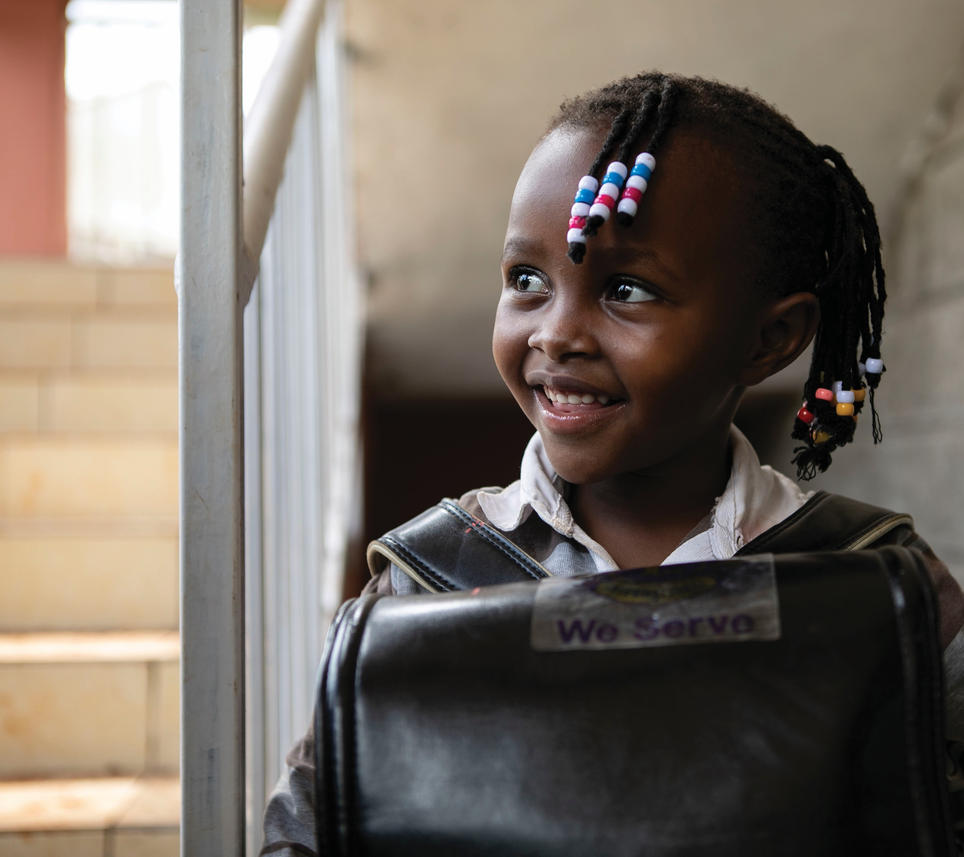
Saker att komma ihåg
Tillväxt är avgörande för våra hjälpinsatser och Lions framtid.
Vi har ett ansvar gentemot varandra och de samhällen vi hjälper.
Vår framgång beror på oss och varje lionmedlem.
37
Notes:
Jag vill att vi alla ska komma ihåg följande:
Tillväxt är avgörande för våra hjälpinsatser och Lions framtid.
Vi har ett ansvar gentemot varandra och de samhällen vi hjälper.
Vår framgång beror på oss, och varje lionmedlem.
Vi får inte glömma varför vi gör detta och hur viktig var och en av er är för vår framgång.

Slide 38
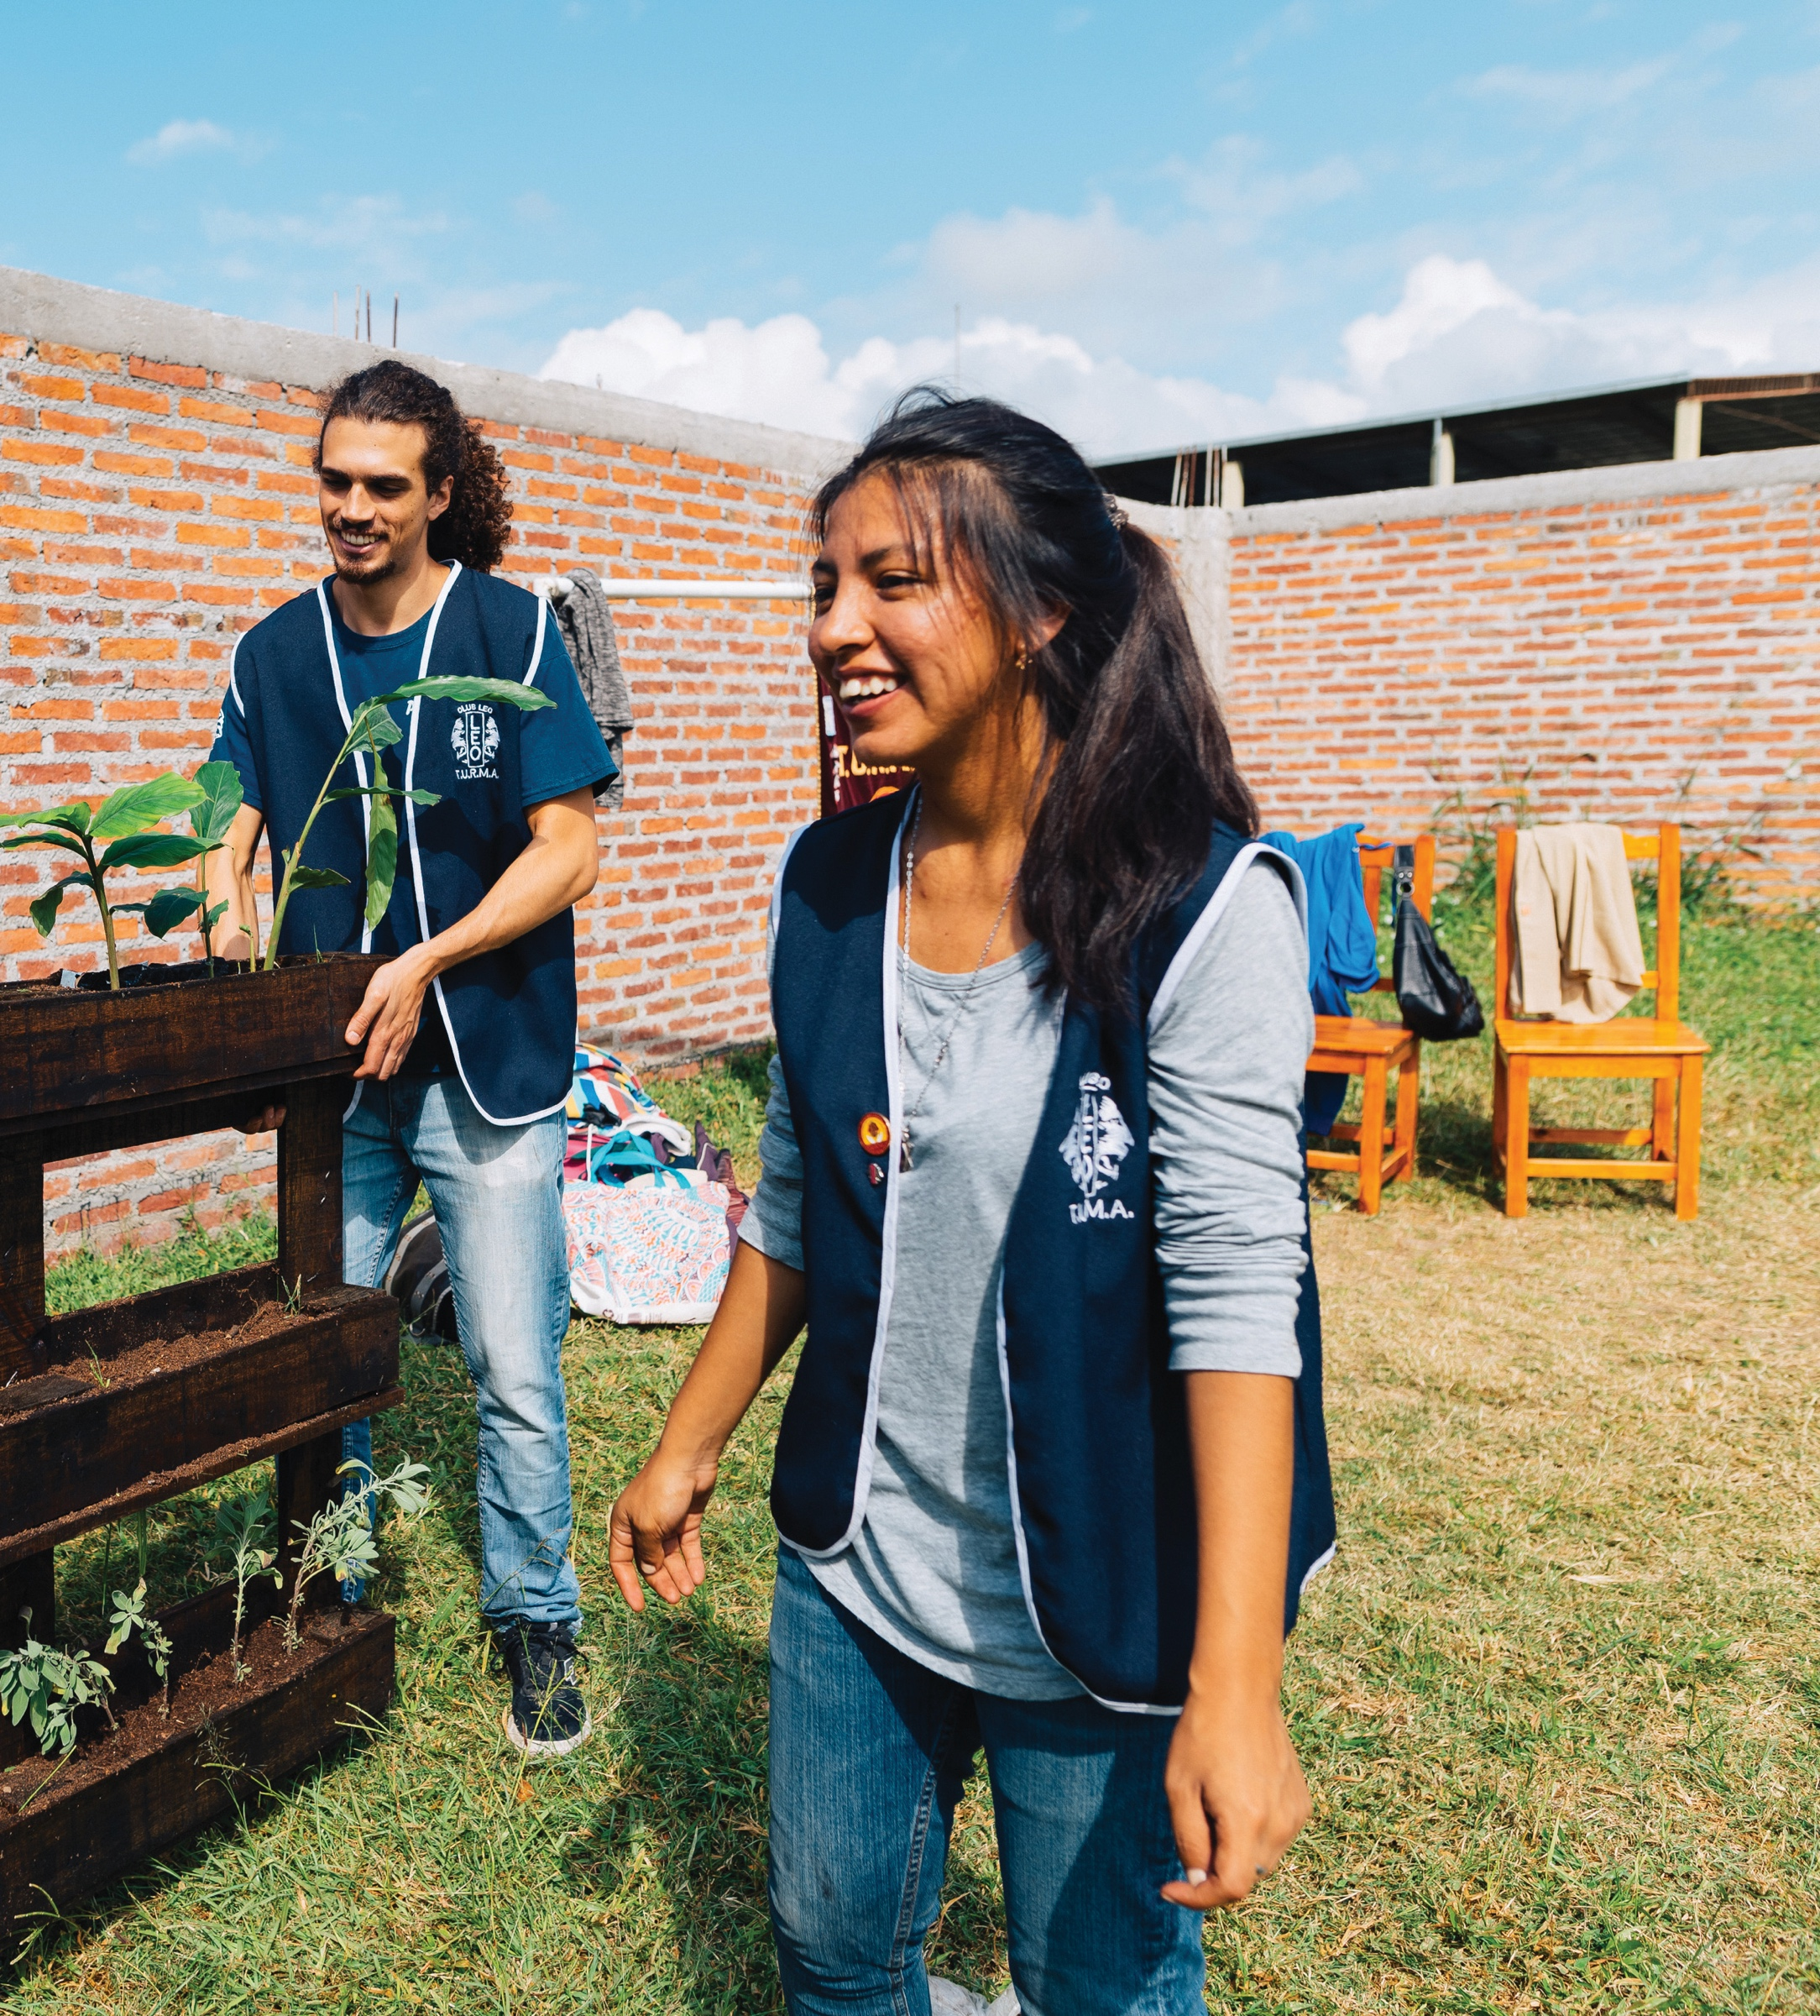
Forstätt fokusera på framgång
Gör tillväxt till en prioritet.
Engagera klubbarna och se till att medlemmarna förstår hur MISSION 1.5 gynnar dem.
Genomför planer och arbeta tillsammans för att uppnå mål.
Kommunicera, samarbeta och anpassa för bästa resultat.
Visa erkänsla för framgångar och individerna som skapar den.
38
Notes:
Så låt oss behålla fokus på framgång.
Låt oss göra tillväxt till en prioritet för alla lionmedlemmar.
Låt oss engagera klubbarna – vi måste lyckas.
Låt oss genomföra våra planer och arbeta tillsammans för att uppnå våra mål.
Låt oss kommunicera och samarbeta för bästa resultat.
Och låt oss visa erkänsla för våra prestationer och de individer som har utfört arbetet!

Slide 39
Starkare tillsammans. Alltid.
"Hjälper en värld i nöd" är mer än en slogan.
Det är vårt löfte till världen.
Ju mer vi växer, desto mer hjälp kan vi erbjuda.
39
39
Notes:
Kom ihåg att vi är starkare tillsammans.
Våra hjälpinsatser är ett löfte till världen.
Det är ett löfte att göra våra familjer, samhällen och vår värld bättre.
Och vi gör det genom att hjälpa. Genom att ge.
Desto mer vi växer, desto mer kan vi ge.

Slide 40
ANTAR DU UTMANINGEN?
Ingen utmaning har någonsin varit för stor för Lions.
Anta utmaningen!
40
40
Notes:
MISSION 1.5 är en utmaning för Lions. Det är en utmaning för var och en av oss.
Det är en utmaning för dig. Och för mig.
Men ingen utmaning har någonsin varit för stor för Lions.
Antar du utmaningen?
[Vänta på svar]
En gång till – antar du utmaningen?
[Vänta på svar]
Då deltar du, tillsammans med Lions runt om i världen, i uppgiften att skapa medlemstillväxt.

Slide 41

41
41
Notes:
[Visa video]

Slide 42
Tack
© 2023 Lions International
42
Notes:
Jag vill tacka er för att ni deltog idag. Och för att ni tillsammans med medlemmar runt om i världen arbetar för att uppnå 1,5 miljoner medlemmar.
Var och en av er spelar en viktig roll för framgång.
När lionmedlemmar och ledare som du arbetar tillsammans, vet jag att vi kommer att uppnå vårt mål i MISSION 1.5 tillsammans.
Tack!

